Slide 1
IMPORTANCIA DE LA TRIGONOMÉTRIA
APLICACIÓN EN LA VIDA COTIDIANA

Slide 2
INTEGRANTES
ANGÉLICA MICHEL NAVARRETE DÁVILA
ANA ESTHER MERCADO RIVERA
AISLINN MALDONADO REYES
GUILLERMO NAVARRETE DÁVILA
FRANCISCO RAFAEL REYES ÁGUILAR

Slide 3
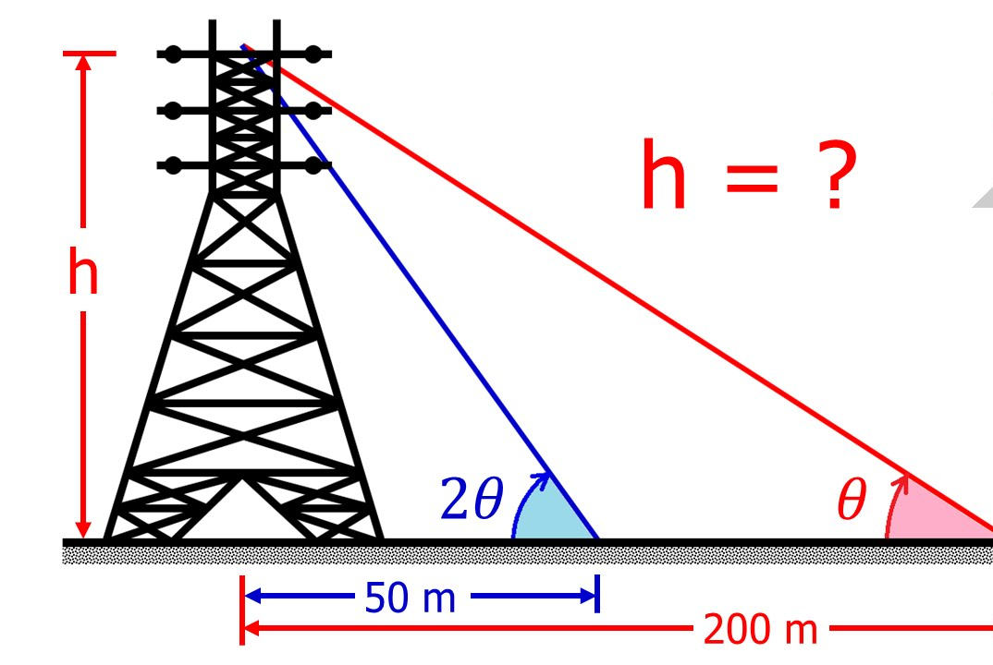
¿Qué es la trigonometría?
Es la parte de las matemáticas que estudia las relaciones entre los lados y los ángulos de un triangulo.

Slide 4
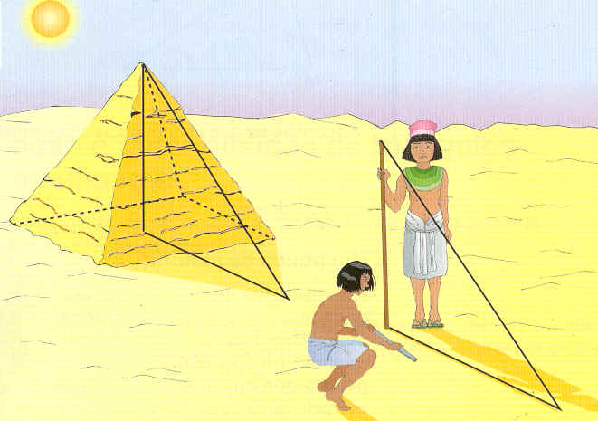
La trigonometría y la ingeniería
La trigonometría no solo es utilizable en el ámbito escolar, sino también en la vida cotidiana, esencialmente lo podemos observar en las construcciones (ingeniería).
Es importante destacar que desde la antigüedad esta técnica de utilizar triángulos ya era empleada, por ejemplo para la construcción de las pirámides en las culturas como Egipto.

Slide 5
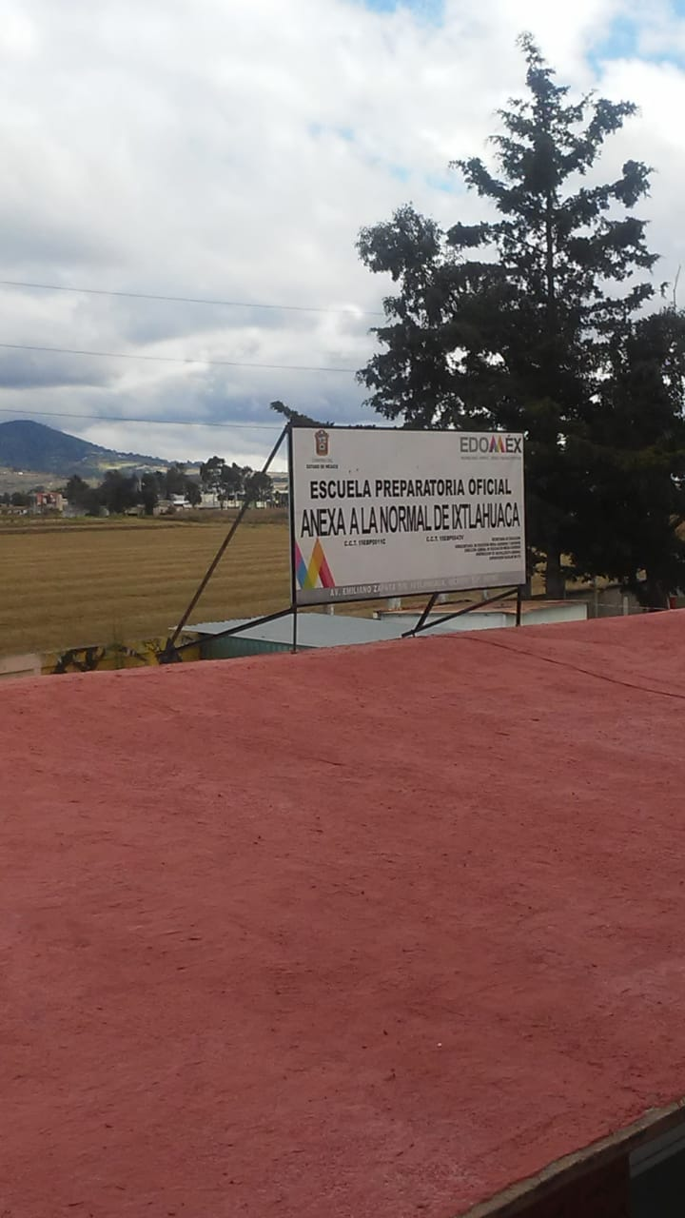
¿POR QUÉ UTILIZAN LOS INGENIEROS LA TRIGONOMETRIA?
Los ingenieros utilizan esta técnica debido a la eficiencia que tiene.
En el equipo de trabajo nos dimos a la tarea de buscar algunos ejemplos de ello en la escuela preparatoria Oficial Anexa a la Normal de Ixtlahuaca y en sus alrededores. Encontramos algunos que se explicaran a continuación.
Pero antes se debe explicar que los ingenieros de diversos tipos utilizan los fundamentos de la trigonometría para construir estructuras/sistemas y puentes.

Slide 6
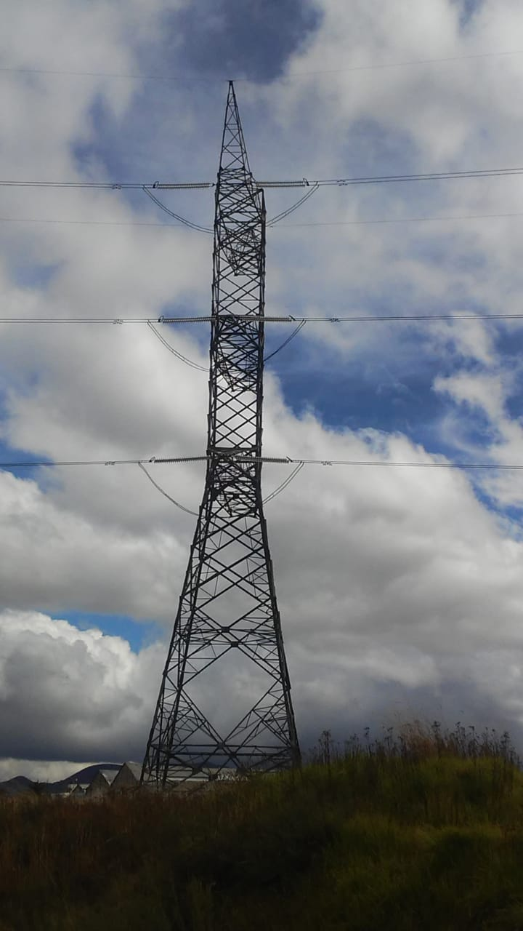
¿LOS INGENIEROS UTILIZAN ÁNGULOS?
Mediante el uso de la trigonometría se puede determinar su altura y la medida de sus ángulos
Mediante el uso de la trigonometría se puede determinar su altura y la medida de sus ángulos

Slide 7
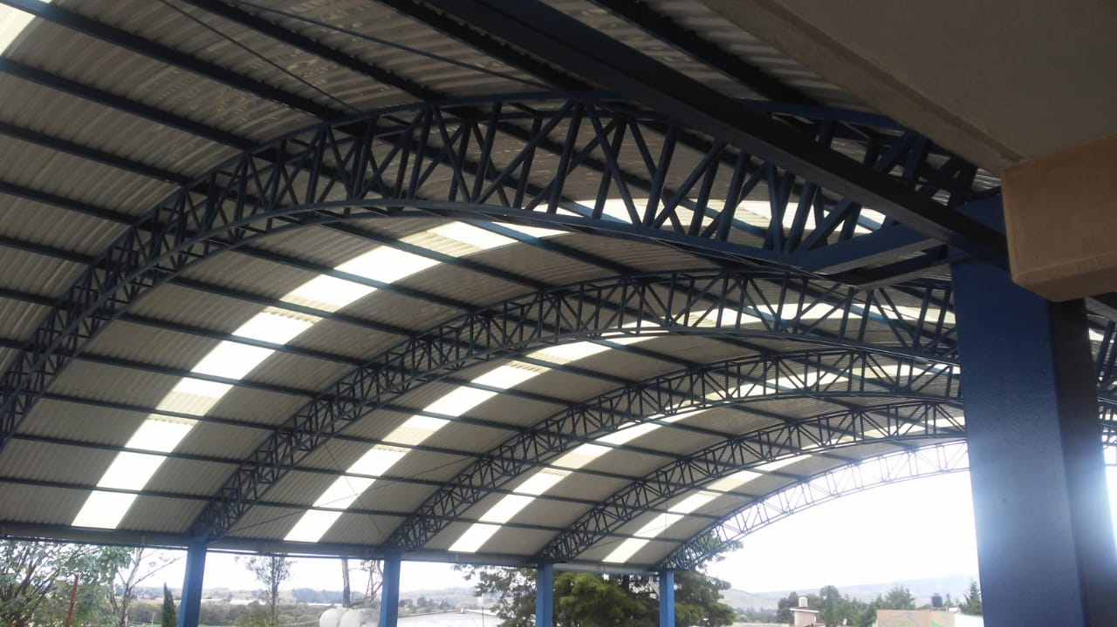
TRIÁNGULOS PARA CONSTRUIR
En la ingeniería también se emplean los triángulos para darle soporte a las grandes estructuras y que su construcción no sufra daños en caso de un accidente inesperado. En la EPOANI encontramos que la estructura del domo esta de esta manera:

Slide 8
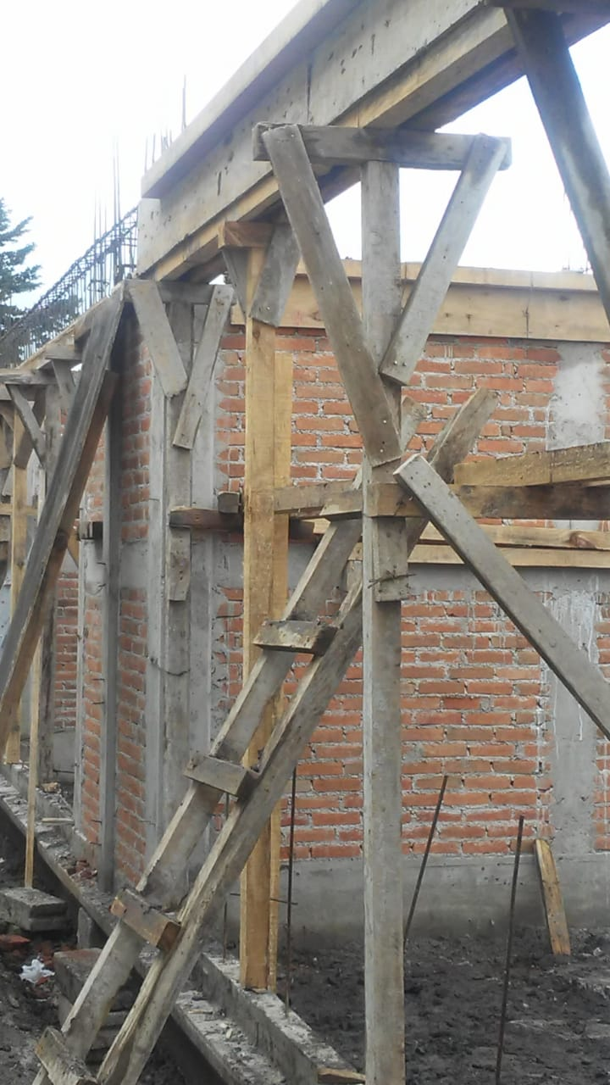
EN CONSTRUCCIÓN
También dentro de esta institución se encuentran construyendo una salón y por lo tanto emplean triángulos para soportar el peso de los muros, formando un triangulo isósceles y otros triangulo rectángulo.

Slide 9
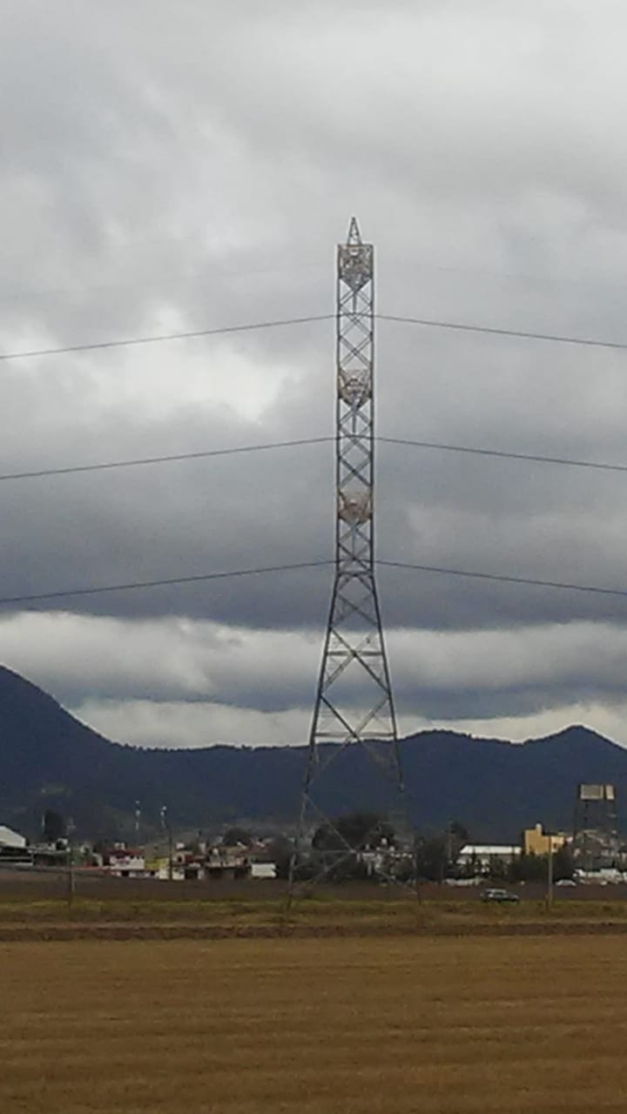
ANTENAS
Otro ejemplo que pudimos encontrar es que en una antena de luz, su estructura era triangular, y al investigar encontramos que esto se debía a que si había por ejemplo vientos fuertes, no fuera tan fácil de derribar.

Slide 10
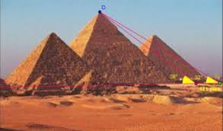
Sabias que…
Los babilonios y los egipcios determinaron aproximaciones de medidas de ángulos o de longitudes de los lados de los triángulos rectángulos.

Slide 11
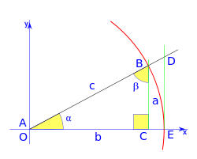
Sabias que…
La historia de la trigonometría y de las funciones trigonométricas podría extenderse por más de 4000 años.

Slide 12
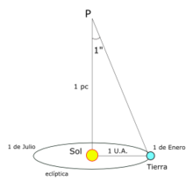
Sabias que…
Posee numerosas aplicaciones: las técnicas de triangulación, por ejemplo, son usadas en astronomía para medir distancias a estrellas próximas, en la medición de distancias entre puntos geográficos, y en sistemas de navegación por satélites.

Slide 13
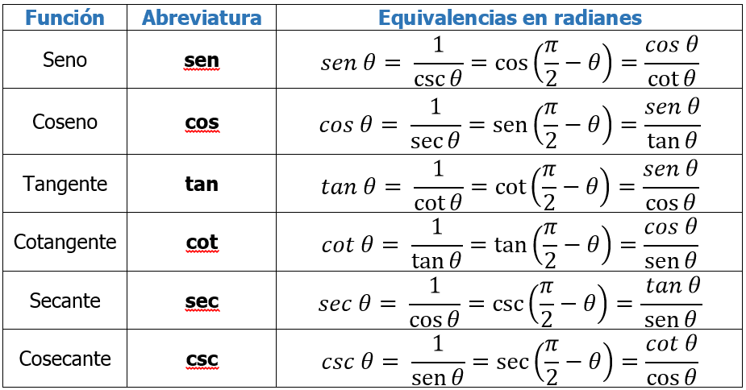
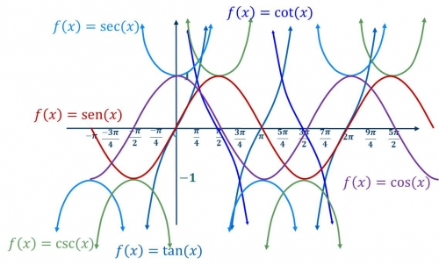
RAZONES TRIGONOMÉTRICAS
Las razones trigonométricas se utilizan para conocer el comportamiento de series y de señales. La trigonometría ayuda a estableces conexiones, desplazamientos, a ubicar posiciones que favorezcan el proceso teniendo en cuenta su complejidad.

Slide 14
CONCLUSIÓN
Mediante este trabajo, se buscó dar a conocer y argumentar como la trigonometría se relaciona con diferentes áreas del conocimiento, también en la vida cotidiana y en nuestro entorno principalmente con la ingeniería, esto se puede comprobar observando varias de las construcciones que se encontraban en nuestra institución y en algunos otras que encontramos fuera de ella como las antenas, haciendo presente el argumento que sin ellas la electricidad no llegaría a todos los lugares las cuales ya anteriormente fueron mencionadas. Su uso ha estado presente desde tiempos inmemorables y es indispensable para la evolución humana.

